Slide 1
Tìm hiểu công cụ test tự động Appium
@cloudly, @sunny, @king

Slide 2
Nội dung
#Giới thiệu về appium
#Cơ chế hoạt động
#Testscript
#Ví dụ

Slide 3

Một số nhược điểm khi kiểm thử thủ công
Đòi hỏi nhiều thời gian , nhiều tài nguyên hơn
Không chính xác
Lặp đi lặp lại, dễ bị lỗi và gây nhàm chán.
Không thực hiện được việc kiểm tra thủ công các dự án rất lớn và các dự án bị giới hạn thời gian.

Slide 4

#Giới thiệu về Appium

Slide 5

Appium là gì?
Appium là một công cụ kiểm thử tự động các ứng dụng web, native app và hybrid app.

Slide 6
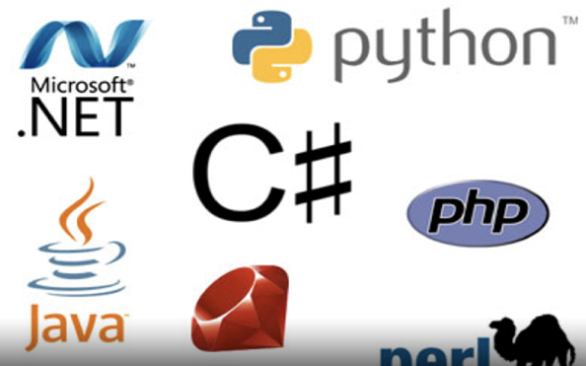


Hỗ trợ trên những loại ngôn ngữ và nền tảng nào?

Slide 7
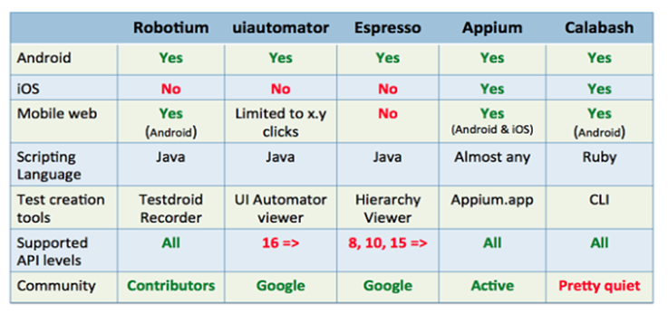
Tại sao cần Appium?

Slide 8
Hạn chế
Không hỗ trợ cho Android API < 17
Thực thi tập lệnh chậm trên nền tảng iOS

Slide 9
Những phần mềm cần thiết để sử dụng được Appium
Java JDK
Android SDK
Esclipe/ IdeaIC/ Android Studio
Selenium Webdriver

Slide 10
#Cơ chế hoạt động

Slide 11
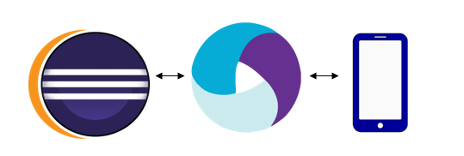

Slide 12
#Testscript

Slide 13
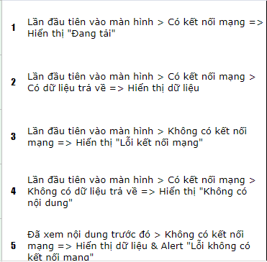
Testcase
Tình huống kiểm tra một đối tượng có thỏa mãn yêu cầu đặt ra hay không
Kiểm tra bằng tay

Slide 14
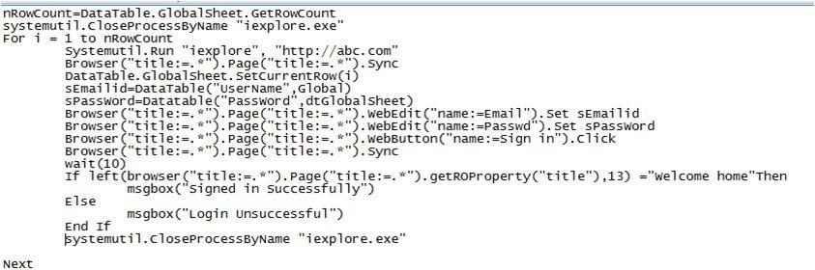
Test script
Nhóm mã lệnh dạng đặc tả kịch bản dùng để tự động hóa một trình tự kiểm tra
Kiểm tra nhanh hơn, cho những trường kiểm tra bằng tay khó khăn hoặc không khả thi
Kiểm tra tự động

Slide 15
Các phần mềm dùng để viết testscript
Android Studio
Esclipe IDE
IdeaIC

Slide 16

#Ví dụ

